Slide 1
第13章 非参数检验
《精通Excel数据统计与分析》

Slide 2
第14章 相关分析
14.1两个定性变量的关系
14.2两个定量变量的关系

Slide 3
14.1 两个定性变量的关系
14.1.1 独立性检验
14.1.2 Cramer’s V系数
14.1.3 Kendall’s W系数

Slide 4
14.1.1 独立性检验
在独立性检验中，首先，在两个变量相互独立的假定下计算期望频数。
然后将观测频数与期望频数对比.
若二者差距较小，则说明两个变量相互独立；若二者差距很大，则说明两个变量不独立。

Slide 5

14.1.1 独立性检验

Slide 6
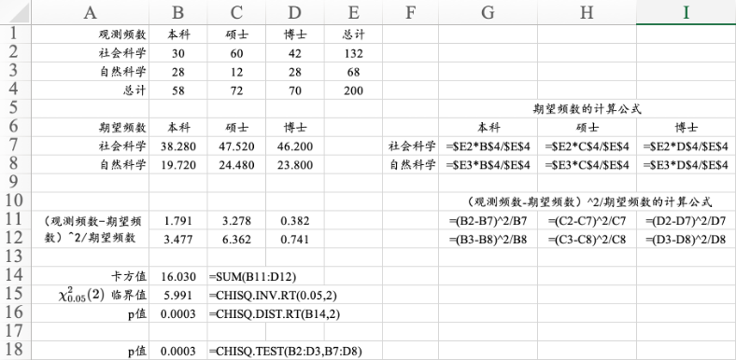
14.1.1 独立性检验
图14.1 独立性检验的计算过程

Slide 7
14.1.1 独立性检验
实操技巧
计算期望频数时只需录入左上角单元格的公式，恰当使用绝对引用符号$，然后拖曳单元格填充柄，实现自动计算。
CHISQ.TEST函数可以计算独立性检验的p值，第1项参数是观测频数，第2项参数是期望频数。
若p值小于显著性水平∝，则拒绝“行变量和列变量相互独立”的原假设。

Slide 8
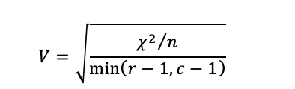
14.1.2 Cramer’s V系数

Slide 9
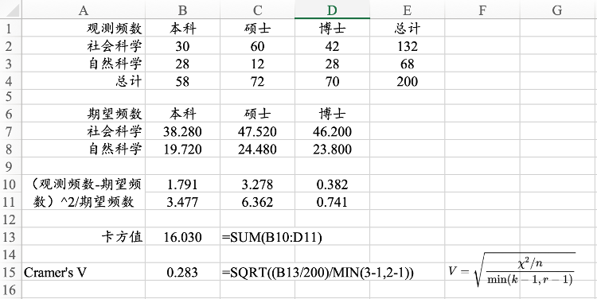
14.1.2 Cramer’s V系数
图14.3 Cramer’s V系数的计算过程

Slide 10
14.1.3 Kendall’s W系数
Kendall’s W 系数又称作Kdendall一致系数（ Kendall’s Coefficient of Concordance），是一个非参数统计量，用于评估不同个体的主观态度或者评价是否一致。
Kendall’s W系数的值介于0到1之间，等于0时代表态度完全不一致，等于0代表态度完全一致。

Slide 11
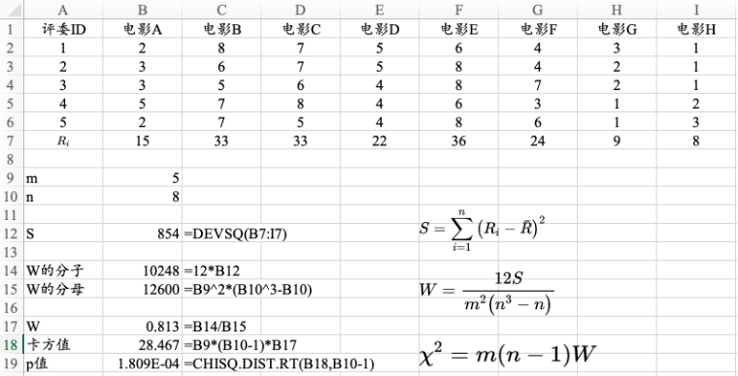
14.1.3 Kendall’s W系数
图14.4 Kendall’s W 系数的计算过程

Slide 12
14.1.3 Kendall’s W系数
实操技巧
DEVSQ函数可以计算每个观测值与均值的离差平方和。
对Kendall’s W 系数进行显著性检验时，利用CHISQ.DIST.RT函数可以计算p值。若p值小于显著性水平，则拒绝“不同个体的主观评价是一致的”的原假设。

Slide 13
14.2两个定量变量的关系
14.2.1 协方差
14.2.2 皮尔逊相关系数
14.2.3 斯皮尔曼秩相关系数

Slide 14

14.2.1 协方差

Slide 15
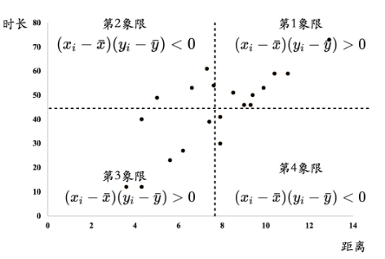
14.2.1 协方差
图14.7 协方差的符号的含义

Slide 16
14.2.2 皮尔逊相关系数
皮尔逊相关系数（Pearson Correlation Coefficient）也称作皮尔逊积矩相关系数（Pearson Product-moment Coefficient）
可以测度两个连续型定量变量之间的线性相关关系。

Slide 17
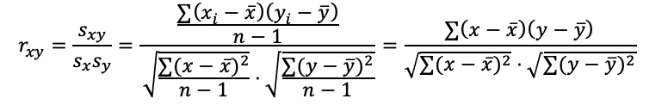
14.2.2 皮尔逊相关系数

Slide 18
14.2.2 皮尔逊相关系数
实操技巧
CORREL函数和PEARSON函数计算皮尔逊相关系数，第1项参数和第2项参数分别是两组数据区域，中间用逗号分隔。
单击“数据” →“数据分析” →“相关系数”，可以报告相关系数矩阵，矩阵对角线上的元素是1，非对角线上的元素是总体协方差。

Slide 19

14.2.3 斯皮尔曼秩相关系数

Slide 20
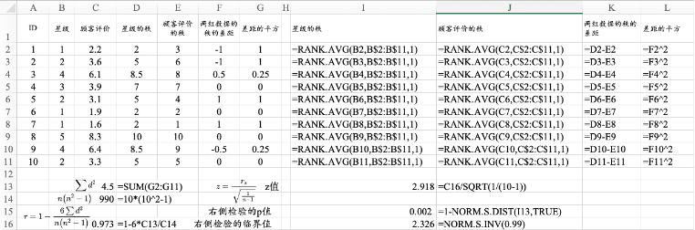
14.2.3 斯皮尔曼秩相关系数
图14.13 斯皮尔曼秩相关系数的计算和检验

Slide 21
14.2.3 斯皮尔曼秩相关系数
实操技巧
RANK.AVG函数可以计算观测值的秩。

Slide 22
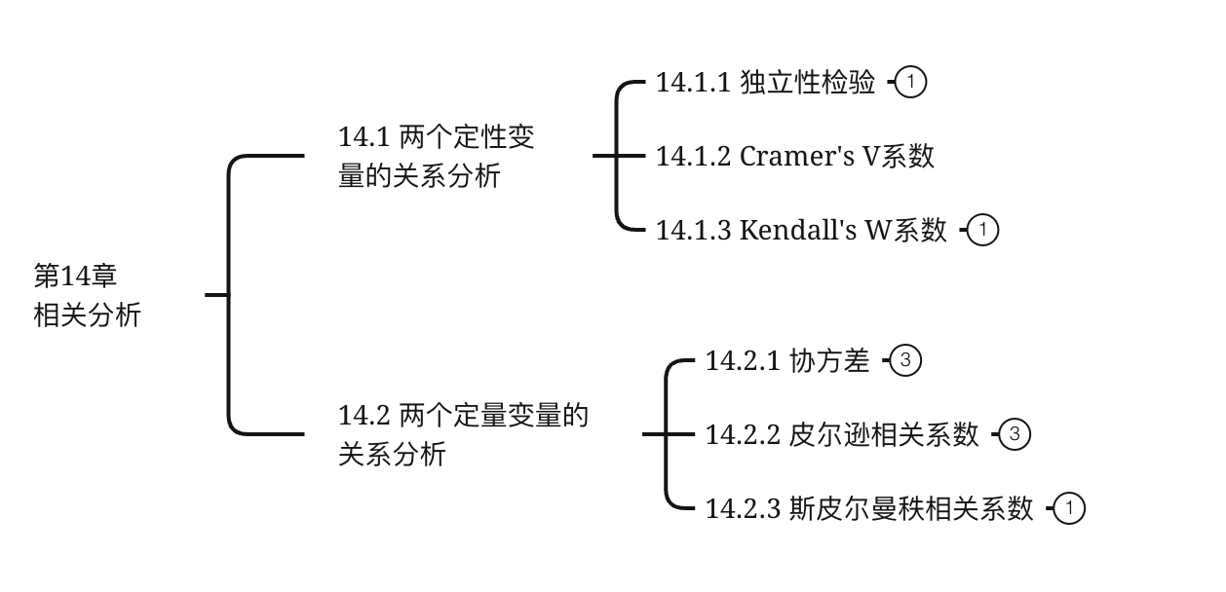
第14章总结

